Slide 1
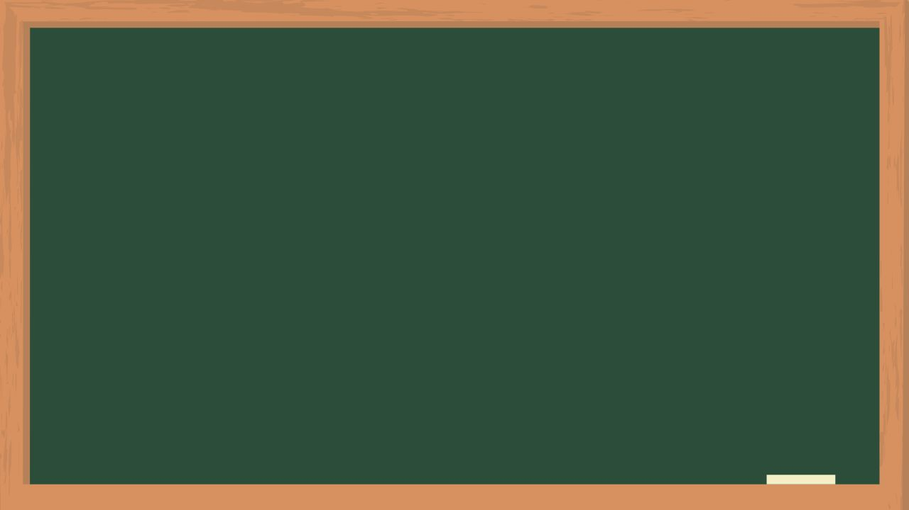
生きた日本語を学ぼう！ その⑧
～○○はどこですか。～

Slide 2
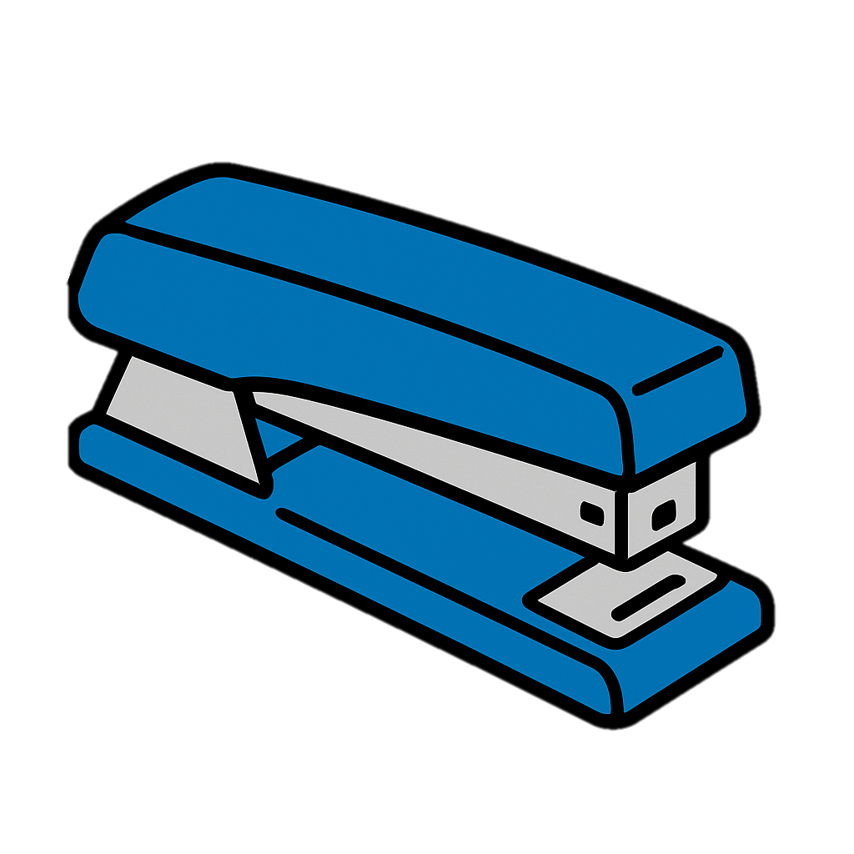
復習
Review
これは？？
これは何（なん）ですか？
What is this ?
生きた日本語を学ぼう！ その⑧

Slide 3
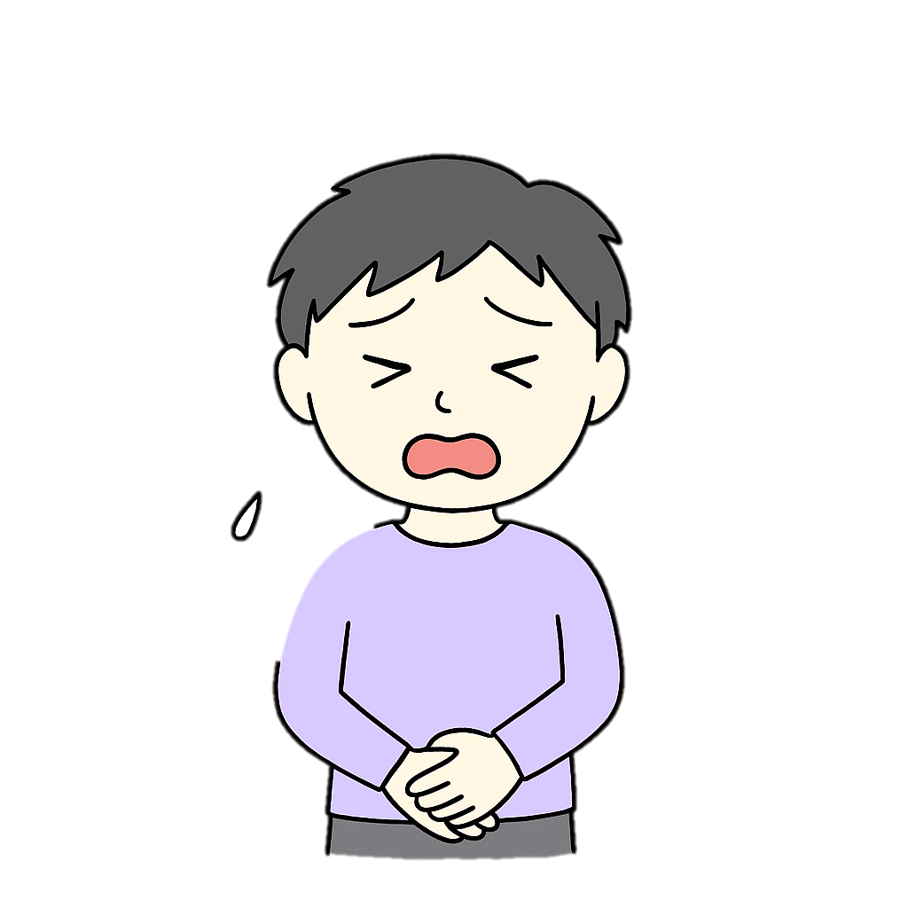
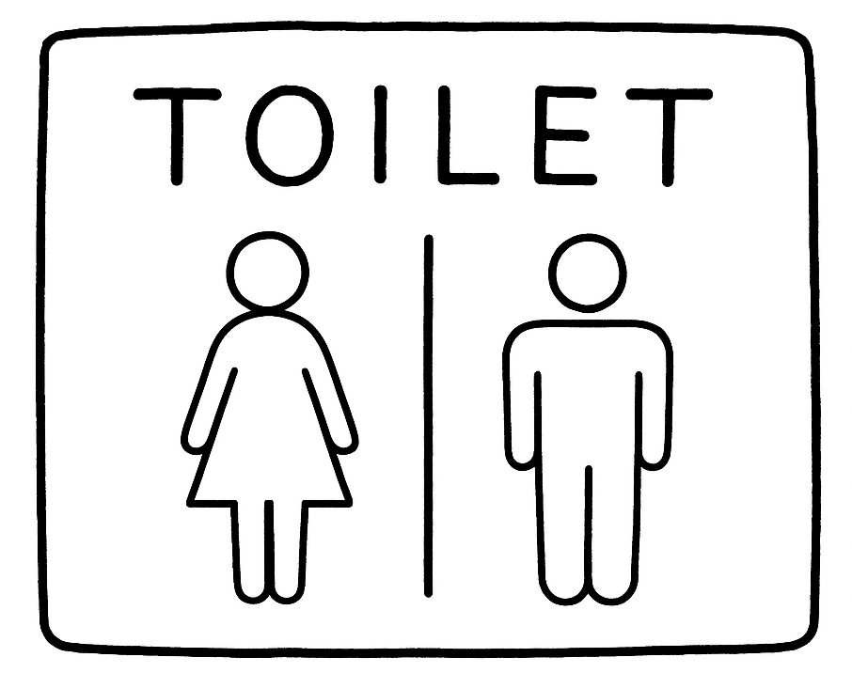
トイレ
トイレはどこですか？
Where is bathroom ?
生きた日本語を学ぼう！ その⑧

Slide 4
文の作り方
How to make sentence
○○は
どこ
ですか。
主語（しゅご）
Subject
動詞（どうし）
Verb
生きた日本語を学ぼう！ その⑧

Slide 5
例文
Example
①
ですか。
is
ここは
here
どこ
where
②
レストランは
restaurant
どこ
where
ですか。
is
生きた日本語を学ぼう！ その⑧

Slide 6
例文
Example
③
病院は
hospital
どこ
where
ですか。
is
④
行きたい場所は
place that want to go
どこ
where
ですか。
is
あなたの（your）、わたしの（my）は
省略（しょうりゃく）できます。
生きた日本語を学ぼう！ その⑧

Slide 7
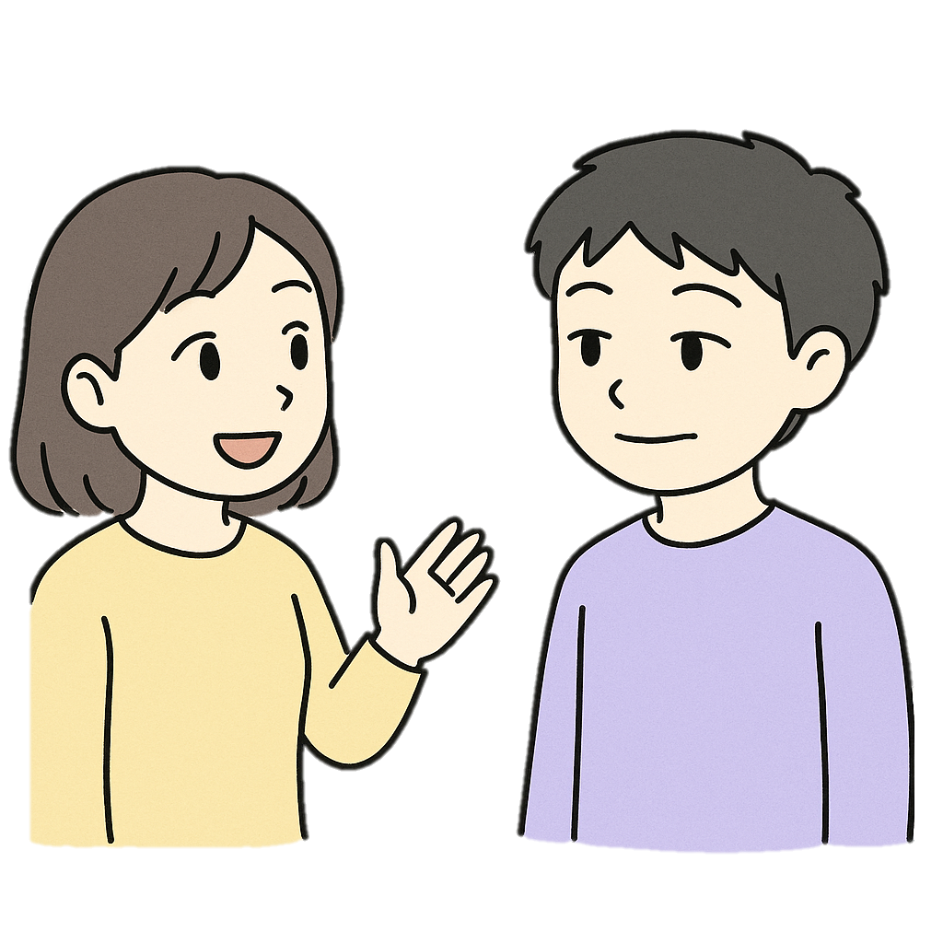
例文④の
シチュエーション
行きたい場所はどこですか。
わたし
あなた
わたしがあなたに
質問（しつもん）していることは明（あき）らか
「あなた」を省略（しょうりゃく）できる！
生きた日本語を学ぼう！ その⑧

Slide 8

練習
Practice
例
example
体育館
体育館はどこですか？
生きた日本語を学ぼう！ その⑧

Slide 9
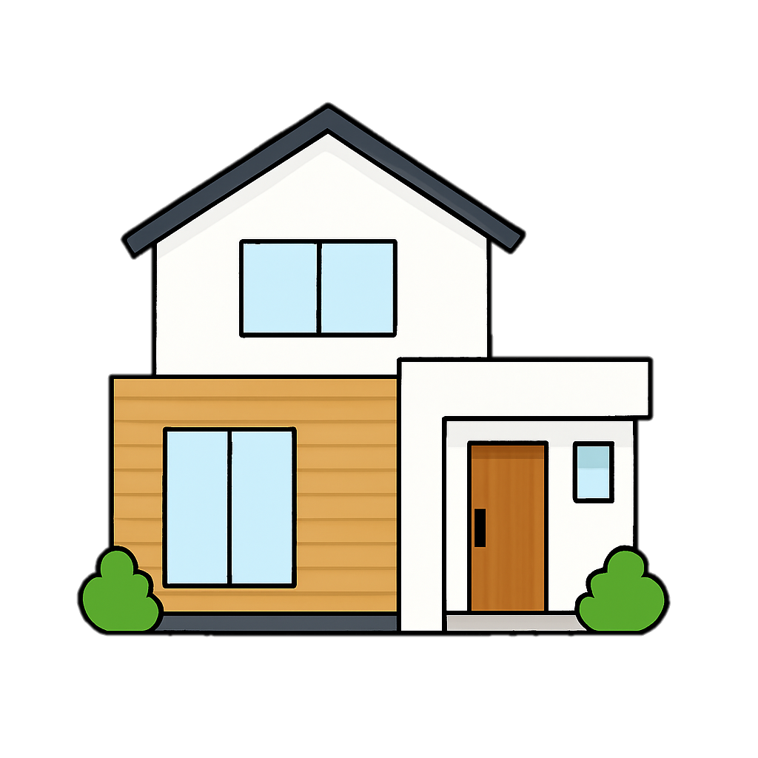
練習
Practice
問題 ①
Problem ①
先生（せんせい）の家（いえ）
？
生きた日本語を学ぼう！ その⑧

Slide 10
答え
Answer
練習
Practice
問題 ①
Problem ①
先生（せんせい）の家（いえ）
先生の家はどこですか？
生きた日本語を学ぼう！ その⑧

Slide 11
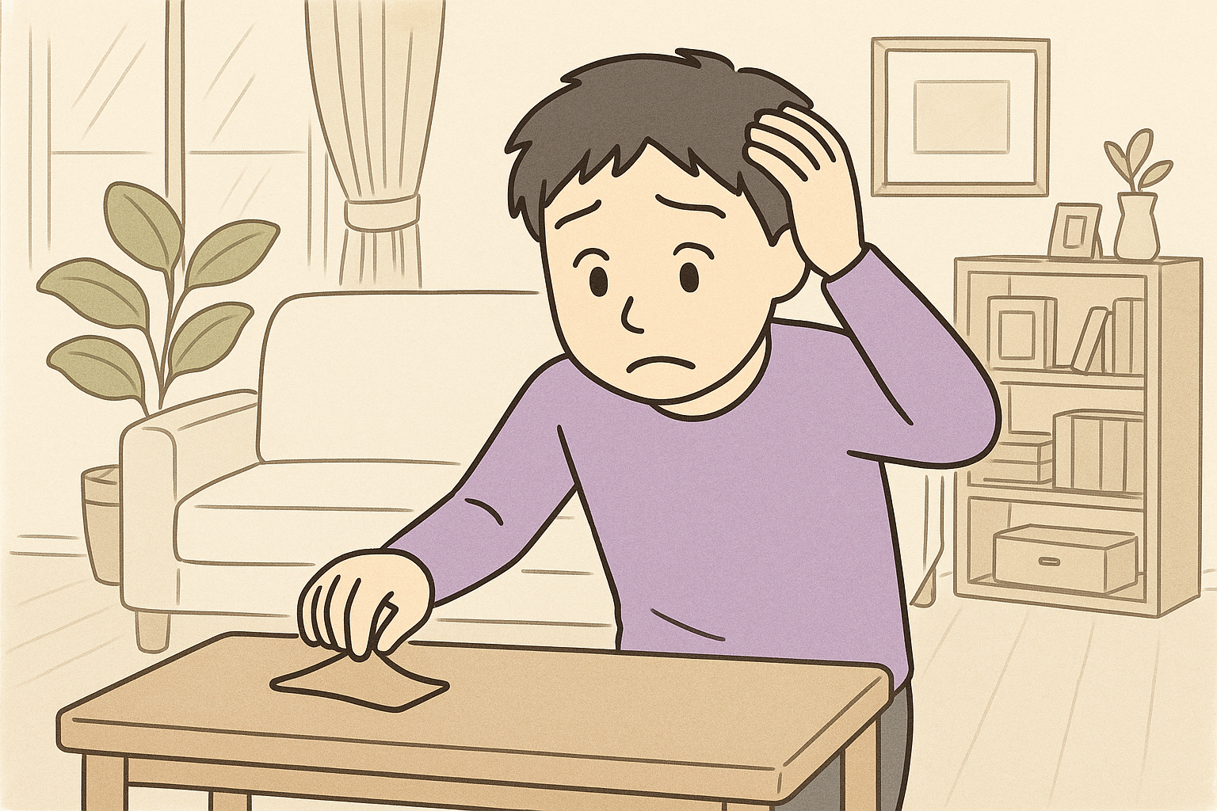
練習
Practice
問題 ②
Problem ②
メガネ…
？
生きた日本語を学ぼう！ その⑧

Slide 12
答え
Answer
練習
Practice
問題 ②
Problem ②
メガネ…
メガネはどこですか。
生きた日本語を学ぼう！ その⑧

